Slide 1
ТЕМА «МЕБЕЛЬ»

Slide 2
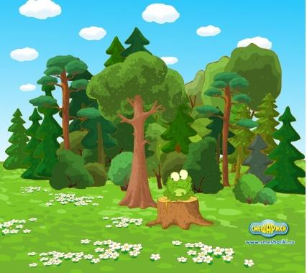
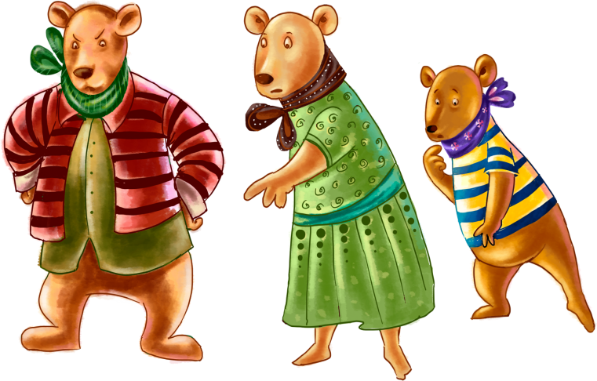

Slide 3
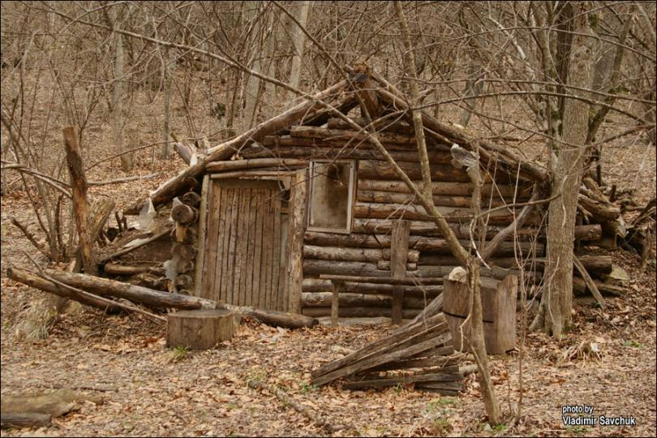

Slide 4
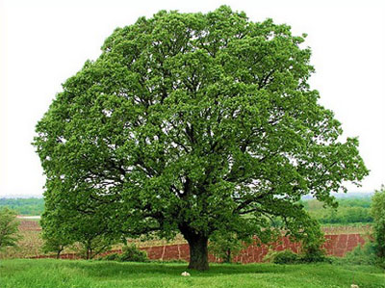
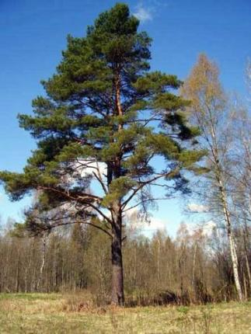
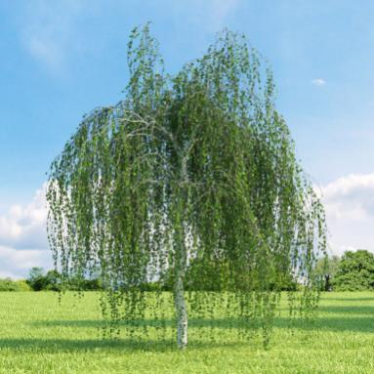

Slide 5
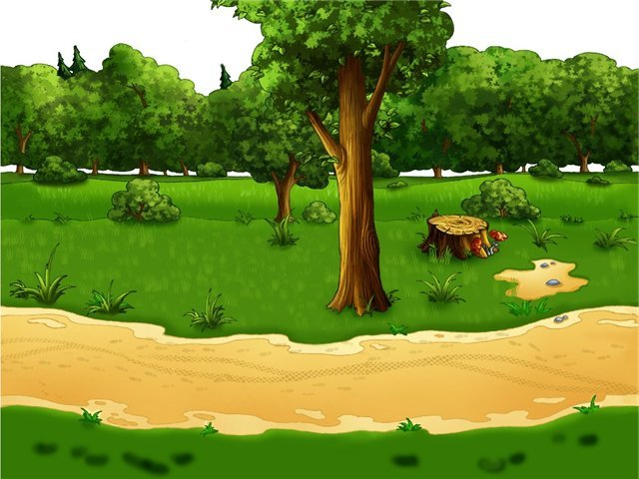

Slide 7
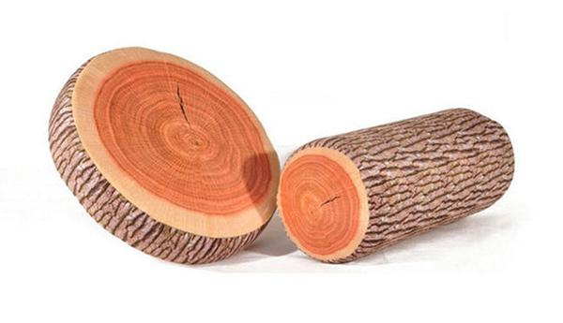
Упражнение на развитие общей моторики. Имитация движений.
Стали медведи деревья рубить.
Сосны рубим, рубим,
Доски пилим, пилим,
А теперь строгаем,
Гвозди забиваем.

Slide 8
Самомассаж лица (по общим правилам)
Ох, устали медведи!
Капли пота уберем со лба,
Оботрем свои глаза,
С носа капельки снимаем,
Рукой щечки обтираем.
Подбородок трем-трем.
Губки пальцем мнем-мнем.
Отдохнули, нужно строить дом.

Slide 9
Артикуляционная гимнастика «Строим дом»
Широкая доска – «Лопатка».
Узкая доска – «Иголочка».
Чередуем доски. – «Лопатка» – «Иголочка».
Красим стены – «Вкусная конфетка».
Красим потолок – «Маляр».
Красим пол – «Низкая горочка».
Вымыли окошки – «Почистить зубки».

Slide 10
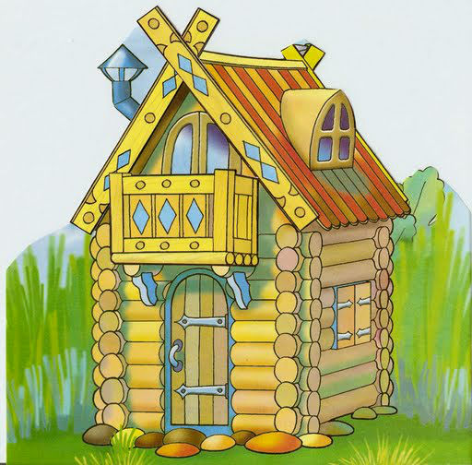

Slide 11
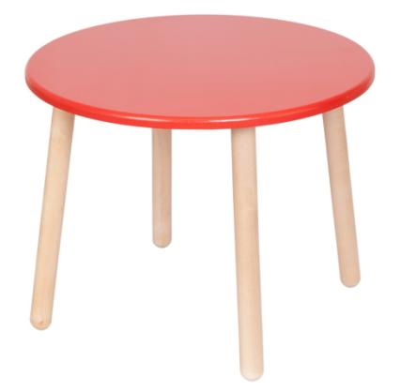
СТОЛ

Slide 12
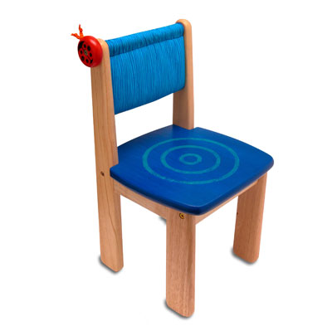
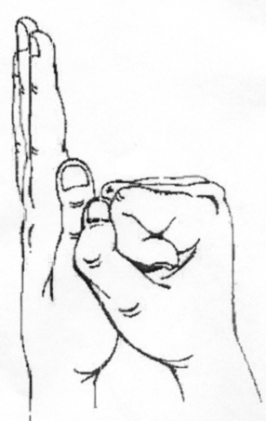
СТУЛ

Slide 13
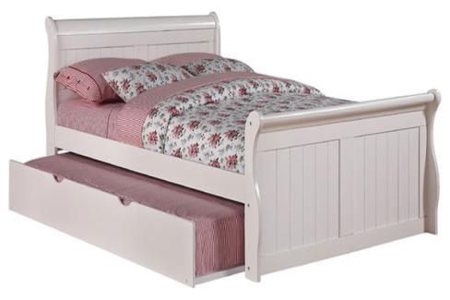
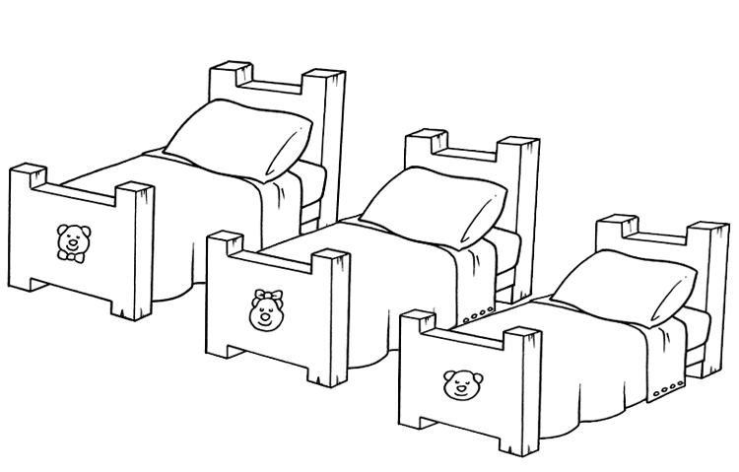
КРОВАТЬ

Slide 14
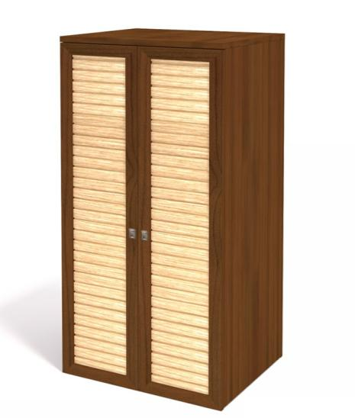
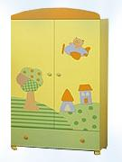
ШКАФ

Slide 15
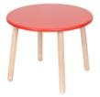
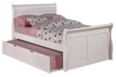
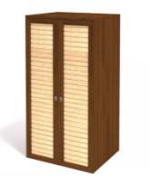

Slide 16
Спасибо за работу!

